Slide 1



Slide 2

শিক্ষক পরিচিতি
পাঠ পরিচিতি
শ্রেণি: দশম
বিষয়: তথ্য ও যোগাযোগ প্রযুক্তি
অধ্যায় : তৃতীয়
পাঠ : ৪৫
সময়: ৫০ মিনিট
তারিখ:
এল,এম আছহাব উদ্দিন হৃদয়
সহকারি শিক্ষক
পেকুয়া বালিকা উচ্চ বিদ্যালয়

Slide 3
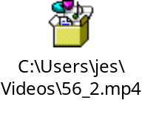
ভিডিওটি মনোযোগ দিয়ে দেখ
দূরবর্তি স্কুলগুলোতে কীভাবে ক্লাস নেয়া হচ্ছে?
ইন্টারনেটের মাধ্যমে
Notes:
ভিডিও প্রদর্শনের মাধ্যমে পাঠ ঘোষণা করতে হবে।

Slide 4

শিক্ষাজীবনে ইন্টারনেটের প্রভাব

Slide 5
শিখনফল
এই পাঠ শেষে শিক্ষার্থীরা…
১। শিক্ষা ব্যবস্থায় ইন্টারনেটের ব্যবহার বর্ণনা করতে পারবে;
২। শিক্ষা ব্যবস্থা পরিচালনায় ইন্টারনেটের ভূমিকা উল্লেখ করতে পারবে;
৩। ই-বুকের গুরুত্ব ব্যাখ্যা করতে পারবে।

Slide 6

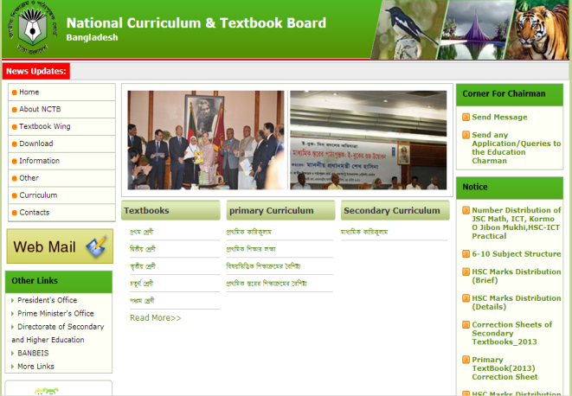

শিক্ষা ব্যবস্থা পরিচালনায় ইন্টারনেটের ভূমিকা
দূর-শিখনের মাধ্যমে সমগ্র পৃথিবীর স্কুলগুলো একটি শিক্ষা প্রতিষ্ঠানে পরিণত হয়েছে
জাতীয় শিক্ষাক্রম ও পাঠ্য পুস্তক বোর্ডে রয়েছে শিক্ষা কারিকুলাম ও সকল শ্রেণির পুস্তক
তথ্য সংগ্রহে SMS এর মাধ্যমে শিক্ষা সংক্রান্ত তথ্যসহ বিভিন্ন তথ্য সংগ্রহ করা হচ্ছে
Notes:
ইন্টারনেটের মাধ্যমে শিক্ষা ব্যবস্থা পরিচালনার কাজগুলি বর্ণনা দিতে হবে।

Slide 7

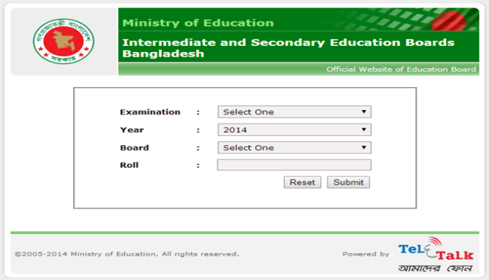
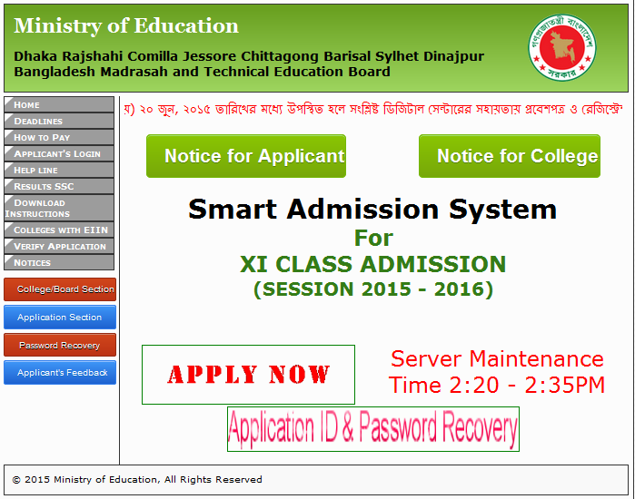
শিক্ষা ব্যবস্থা পরিচালনায় ইন্টারনেটের ভূমিকা
বই হারিয়ে গেলে যে কোন মুহুর্তে বইটি ই-বুক থেকে ডাউনলোড করে নিতে পারি
ঘরে বসেই বিভিন্ন পরীক্ষার ফলাফল জানতে পারি
স্কুল, কলেজ, বিশ্ববিদ্যালয়ে ভর্তি পরীক্ষার আবেদন বাড়ীতে বসেই করতে পারি

Slide 8
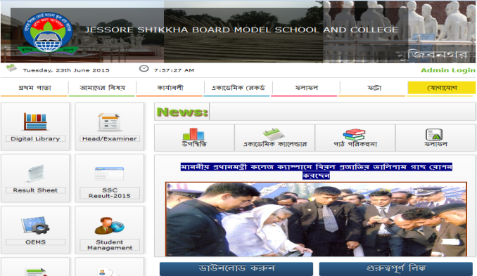
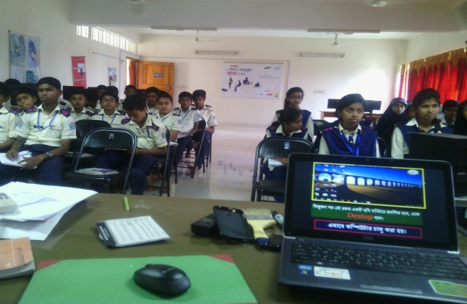
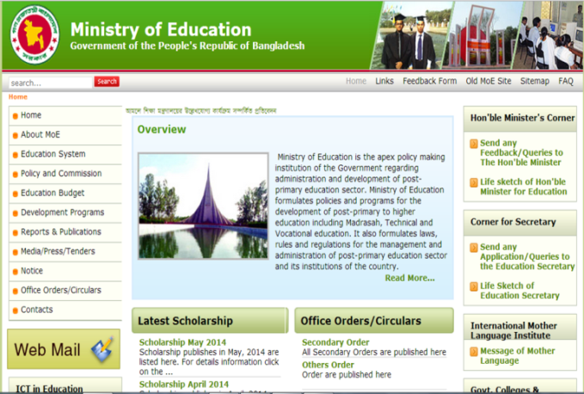
শিক্ষা ব্যবস্থা পরিচালনায় ইন্টারনেটের ভূমিকা
বিভিন্ন স্কুল কলেজের তথ্য ইন্টারনেট থেকে পাওয়া যায়
মাল্টিমিডিয়ায় ক্লাশ পরিচালিত হচ্ছে
ইন্টারনেটে প্রত্যক্ষ নির্দেশের মাধ্যমে স্কুল, কলেজ, বিশ্ববিদ্যালয় পরিচালিত হয়

Slide 9

জোড়ায় কাজ
তোমার বিদ্যালয়ের কোন কোন কাজে ইন্টারনেট ব্যবহার করা হয় তার তালিকা কর।

Slide 10
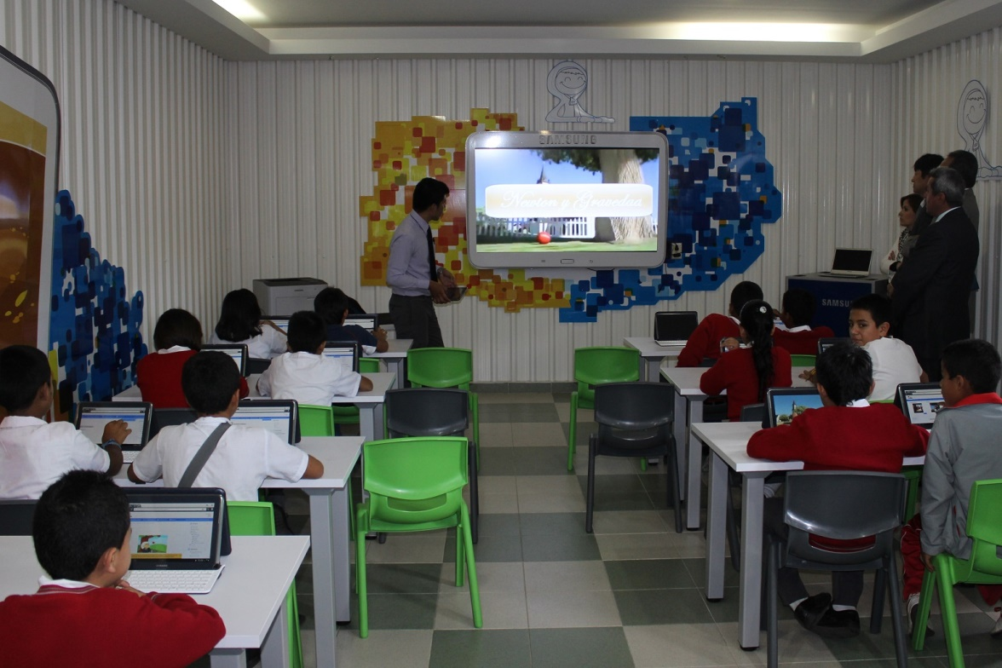
সরাসরি শিক্ষা ব্যবস্থায় ইন্টারনেট
Notes:
সরাসরি ইন্টারনেট ব্যবহার করে কীভাবে শিক্ষা ও শিক্ষার্থীরা কাজ করছে তা বর্ণনা দিতে হবে।

Slide 11
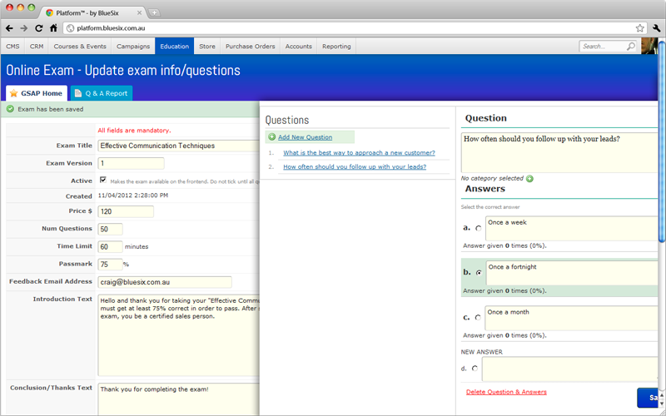
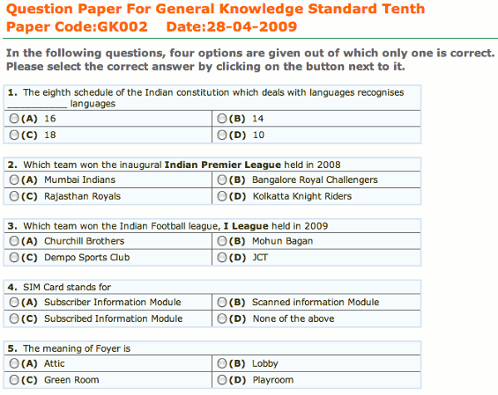
ইন্টারনেটের বিভিন্ন সাইটে রয়েছে প্রশ্ন করার সুযোগ ও কুইজের ব্যবস্থা। এ সাইটগুলো ব্যবহার করে আমরা পরীক্ষা দিতে পারি।

Slide 12
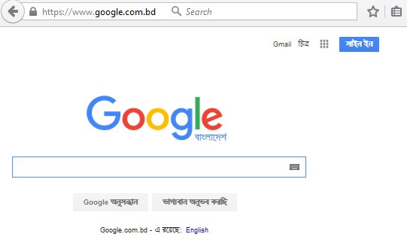


একসময় ইন্টারনেটে তথ্য খোঁজার জন্য ইংরেজিতে লিখতে হতো কিন্তু বর্তমানে বাংলায় লিখলেও তথ্য পাওয়া যায়
Notes:
বাংলা ওয়েবসাইটগুলি সম্পর্কে ধারণা দিতে হবে।

Slide 13
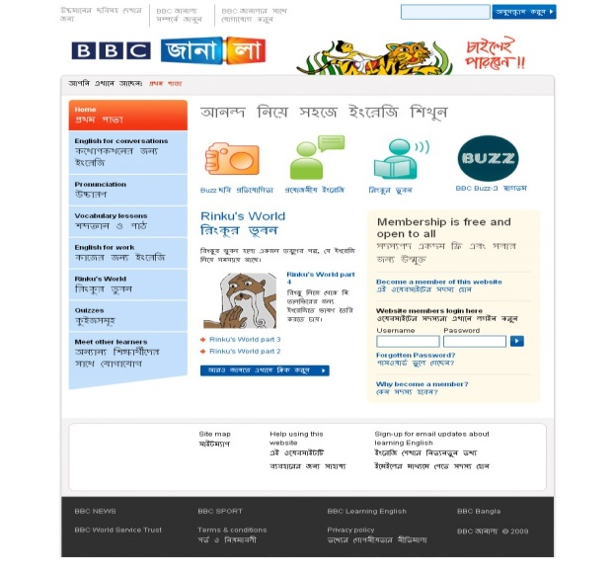

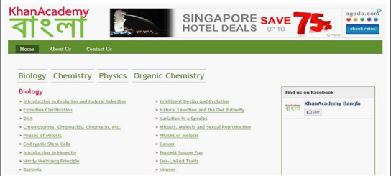
ইন্টারনেটে বিভিন্ন বাংলা ওয়েবসাইট রয়েছে যা ধীরে ধীরে সমৃদ্ধ হচ্ছে

Slide 14



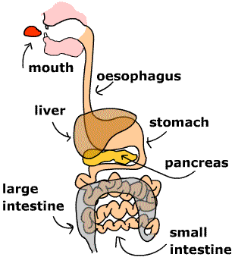
বিজ্ঞান শিক্ষায় নানা ধরণের পরীক্ষা বা এক্সপেরিমেন্ট করতে হয়। ইন্টারনেটের মাধ্যমে পরীক্ষাটির কাল্পনিক প্রদর্শন করা সম্ভব
Notes:
বিজ্ঞানের ব্যবহারিক বিভিন্ন বিষয় বর্ণনা দিতে হবে।

Slide 15
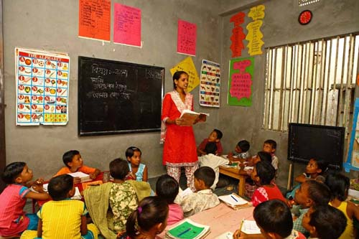
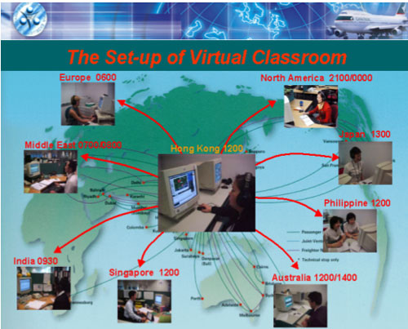
ইন্টানেটের কারণে লেখাপড়া এখন ক্লাশরুমের গণ্ডি পেরিয়ে ছড়িয়ে পড়েছে বিশ্বব্যাপি

Slide 16
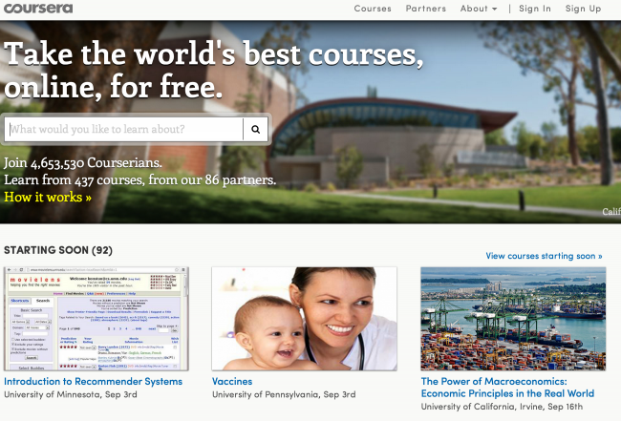
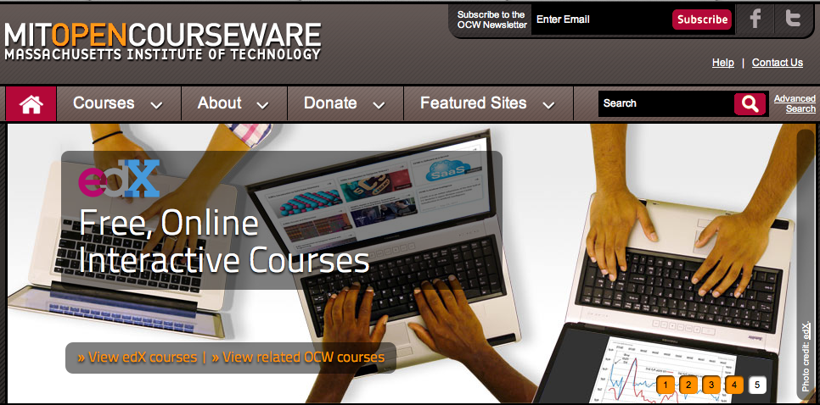
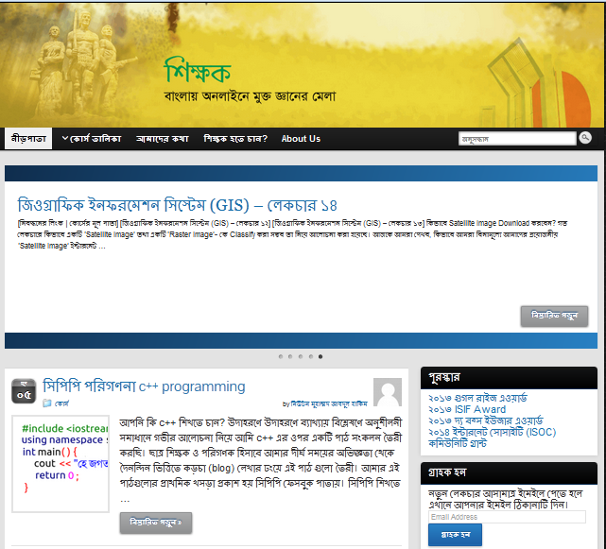
ইন্টারনেটে রয়েছে বিভিন্ন বিষয়ের কোর্স। এ সকল কোর্সে নিবন্ধন করে ক্লাশ করা ও পরীক্ষা দেওয়া যায়।

Slide 17

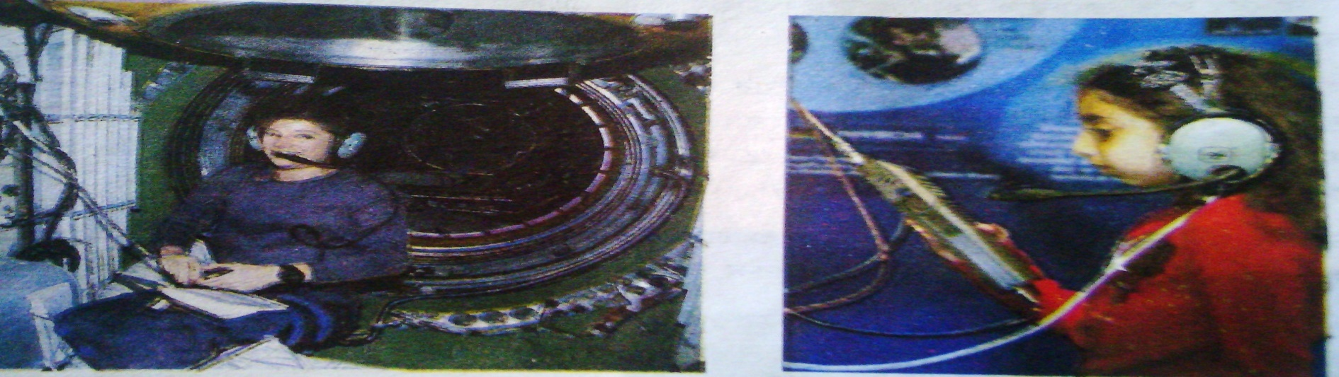
ইন্টারনেটের কারণে শুধু স্কুল-কলেজ বিশ্ববিদ্যালয় নয় মহাকাশে স্পেস স্টেশনে বসেও পরীক্ষা করার সুযোগ রয়েছে
স্পেস স্টেশনের অধিবাসী
মহাকাশচারীকে পৃথিবী থেকে একটি মেয়ে প্রশ্ন করছে

Slide 18
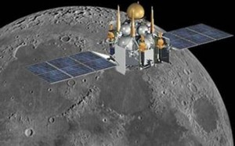

ইন্টারন্যাশনাল স্পেস স্টেশন (আইএসএস) তথা আন্তর্জাতিক মহাকাশ স্টেশন একটি বাসযোগ্য কৃত্রিম উপগ্রহ।

Slide 19
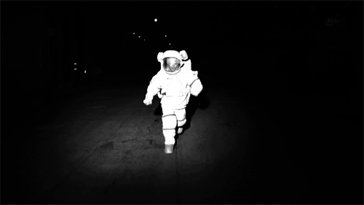
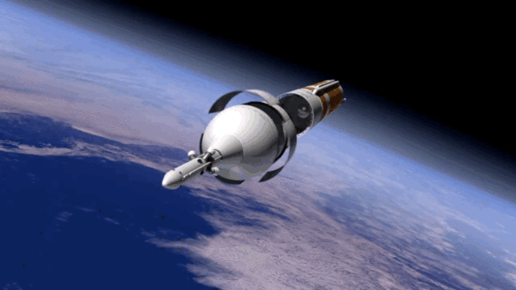
ইন্টারনেট এখন পৃথিবীব্যাপী নয়, পৃথিবীকে ছাড়িয়ে মহাকাশ পর্যন্ত বিস্তৃত হয়েছে।

Slide 20



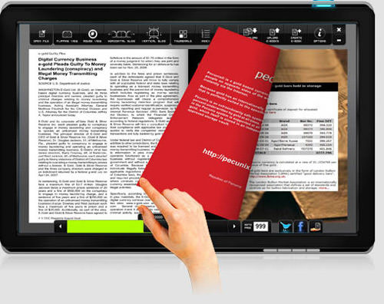
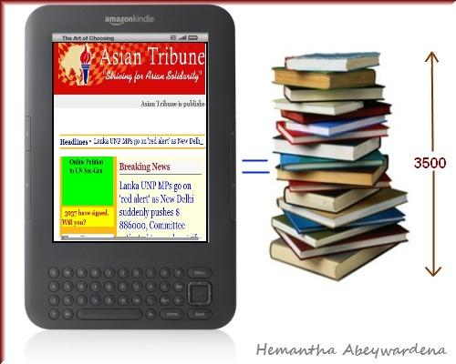



ই-বুকের গুরুত্ব
এখন আমরা কাগজের বইয়ে অভ্যস্থ কিন্তু কিছুদিনের মধ্যে এ জায়গা দখল করবে ই-বুক
আগের দিনে মানুষ যে কয়টি বই বহন করতে পারত সে কয়টি নিয়ে সন্তুষ্ট থাকত কিন্তু বর্তমানে মানুষ লক্ষ লক্ষ বইয়ের সাথে যোগাযোগ রাখতে পারে।
পৃথিবীর সমস্ত বই ই-বুক আকারে সংরক্ষিত থাকবে একজন মানুষ তার প্রয়োজনীয় বই ই-বুক রিডার দিয়ে ডাউনলোড করে নেবে
বর্তমানে ইচ্ছা করলে তুমি তোমার পকেটে একটি লাইব্রেরী ভরে রাখতে পারে।
Notes:
ই-বুকের গুরুত্ব বর্ণনা দিতে হবে।

Slide 21
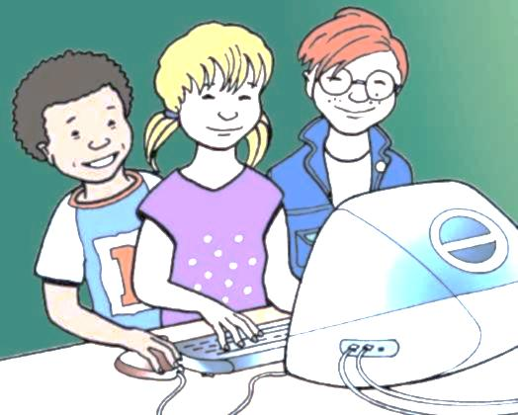
দলগত কাজ
তোমার বিদ্যালয়ে ইন্টারনেটে শিক্ষার জন্য তোমরা কী ধরণের সাহায্য চাও তা বর্ণনা করে প্রধান শিক্ষকের কাছে একটি দরখাস্ত লিখ।
Notes:
দলগত কাজের মাধ্যমে মেধা যাচাই করতে হবে।

Slide 22



বই হারিয়ে ফেললে আমরা কোথা থেকে বই ডাউনলোড করব?
বাংলা সার্চ ইঞ্জিনের নাম কী?
স্পেস স্টেশন কোথায় অবস্থিত?

Slide 23

বাড়ির কাজ
তোমার শিক্ষা ব্যবস্থা পরিচালনায় ইন্টারনেট থেকে তুমি কী কী সুবিধা পেতে পার তার তালিকা করে আনবে।

Slide 24


